Slide 1
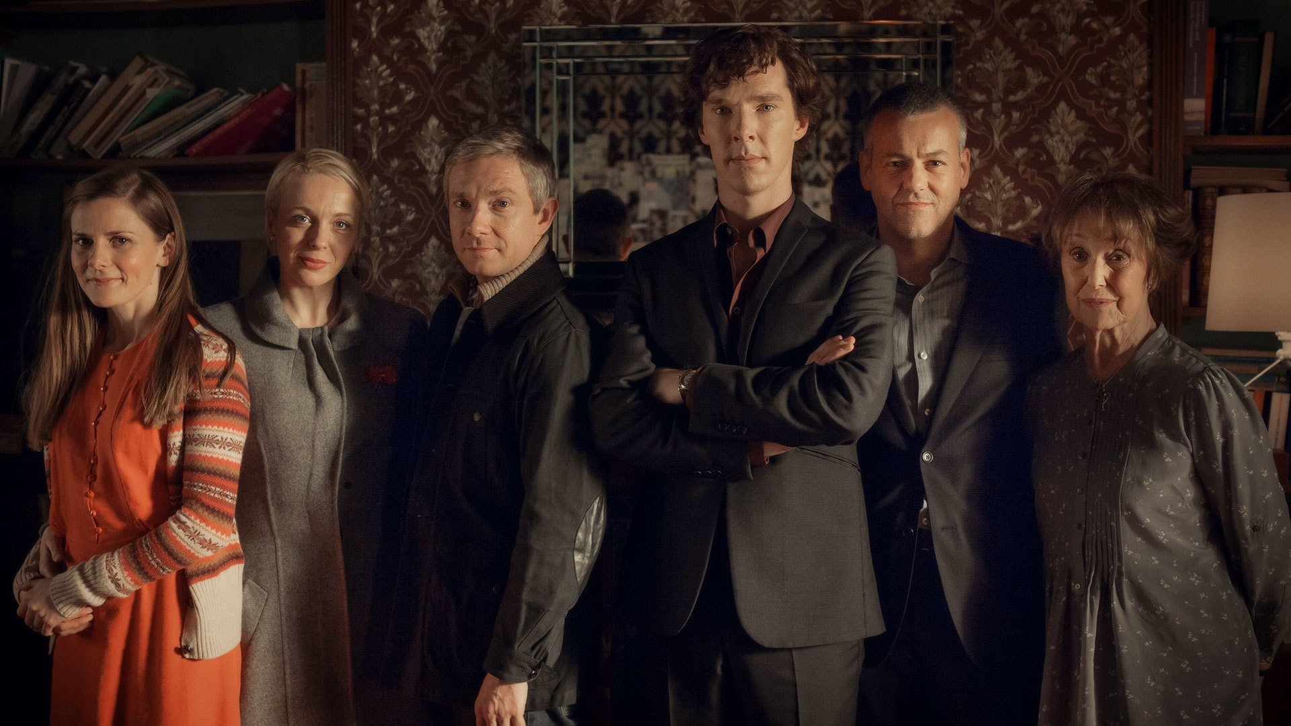
Екранізація творів А. Конан Дойла

Slide 2
10 екранізацій про Шерлока Холмса
Артур Конан Дойл прославився своїми творами про Шерлока Холмса, і звичайно багато хто хотів екранізувати твори. Багато у кого це виходило, але у когось не виходило. У цій презентації я вам розкажу про 10 екранізацій Шерлока Холмса.

Slide 3
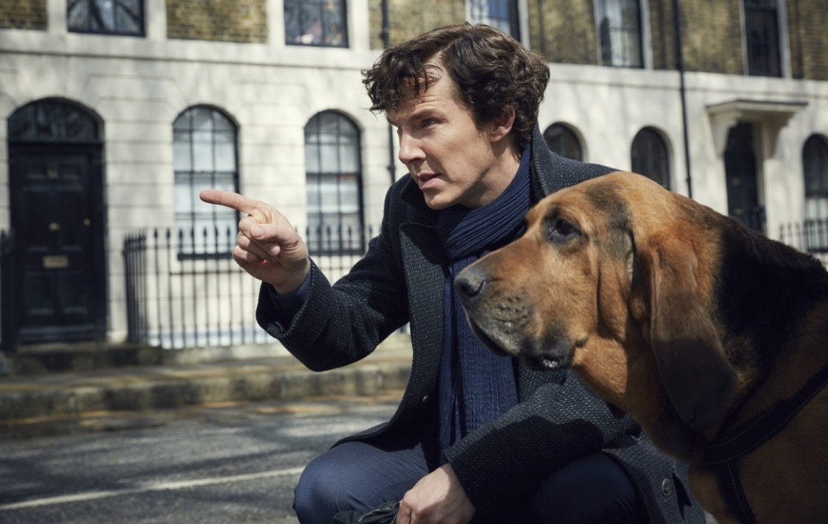
«Собака Баскервілів» (1939)
Безіл Ретбоун у ролі Шерлока «Собака Баскервілів»
Це не перша екранізація романів про Шерлока, але на той момент одна з найбільш пам'ятних. Став першим з чотирнадцяти фільмів за участю акторів Безіла Ретбоун (Шерлок) і Найджела Брюса (Ватсон)

Slide 4
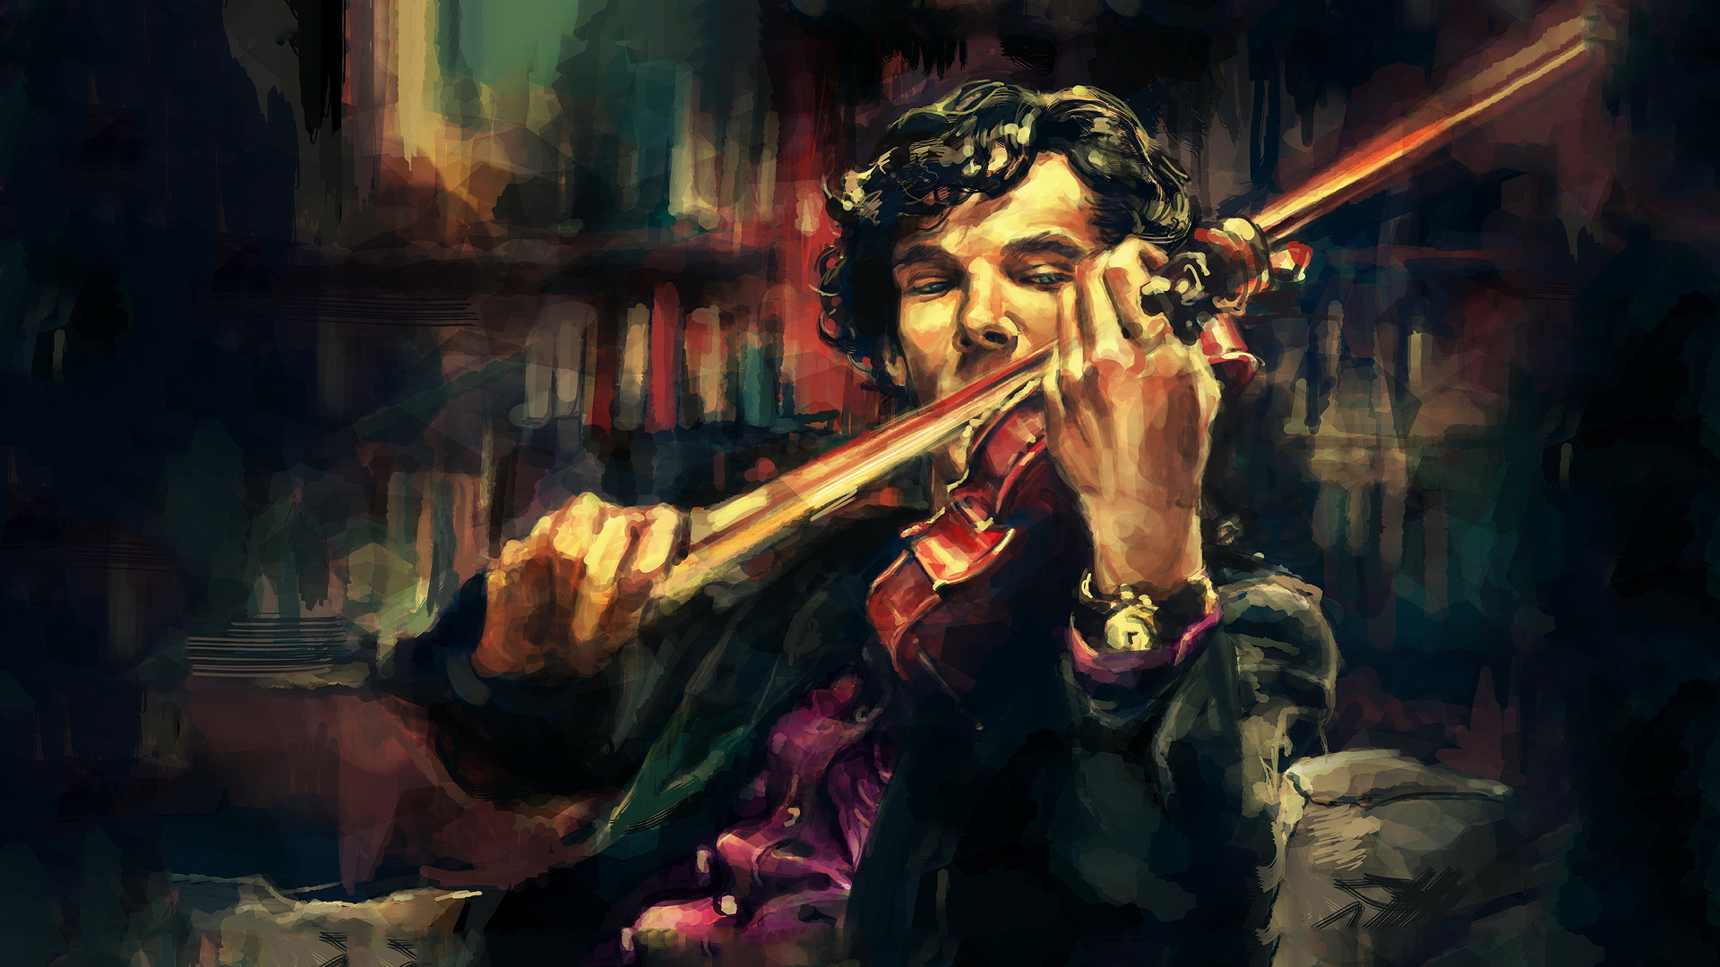
Серіал Шерлок Холмс (1964-1965)
Дуглас Уілмер у ролі Шерлока Холмса.
До актора Дугласа Уілмера назавжди пристала слава Шерлока Холмса після участі в серії фільмів BBC. На відміну від всіх попереднів Шерлоків, він представив свого героя як дошкульну, неприємну і безсердечну людину.

Slide 5
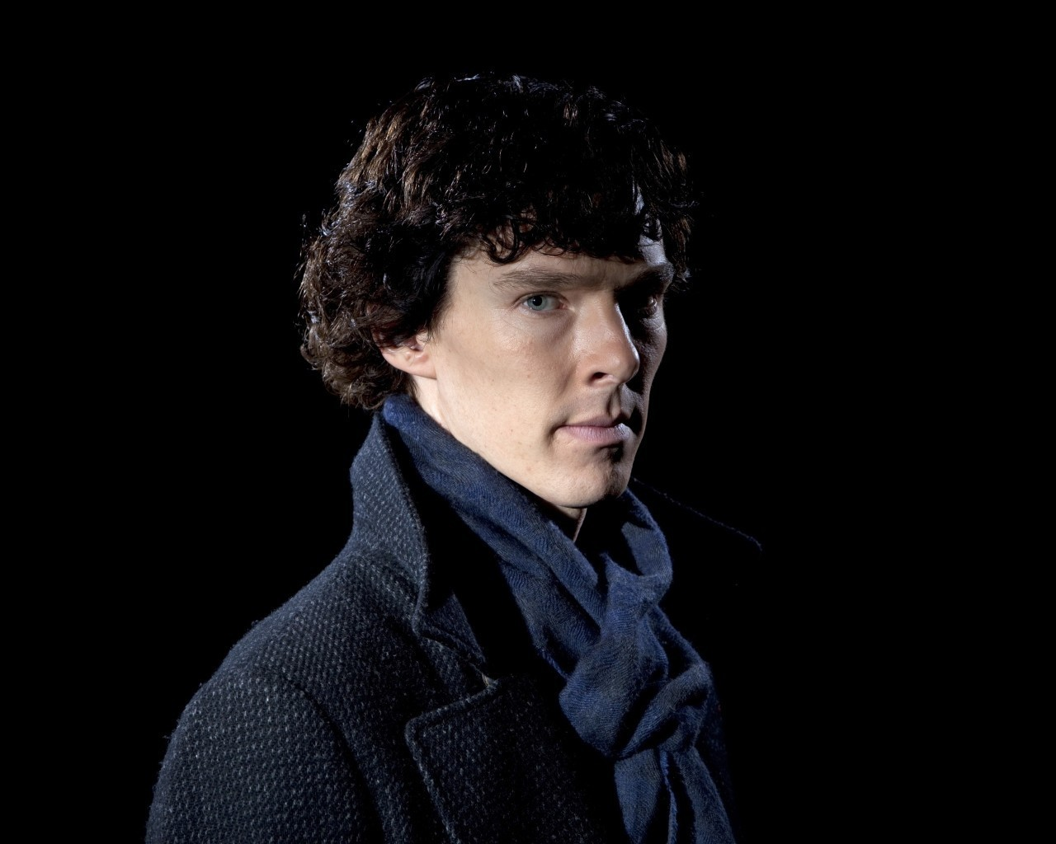
Серіал про Шерлока Холмса (1968)
Пітер Кушінг у ролі Шерлока Холмса.
Друга спроба BBC Television екранізувати оповідання Артура Конан Дойла, але вже в кольорі. Ватсон залишився колишній - Найджел Сток. Однак, серіал зазнав багато критики, тому було знято всього шість серій.

Slide 6
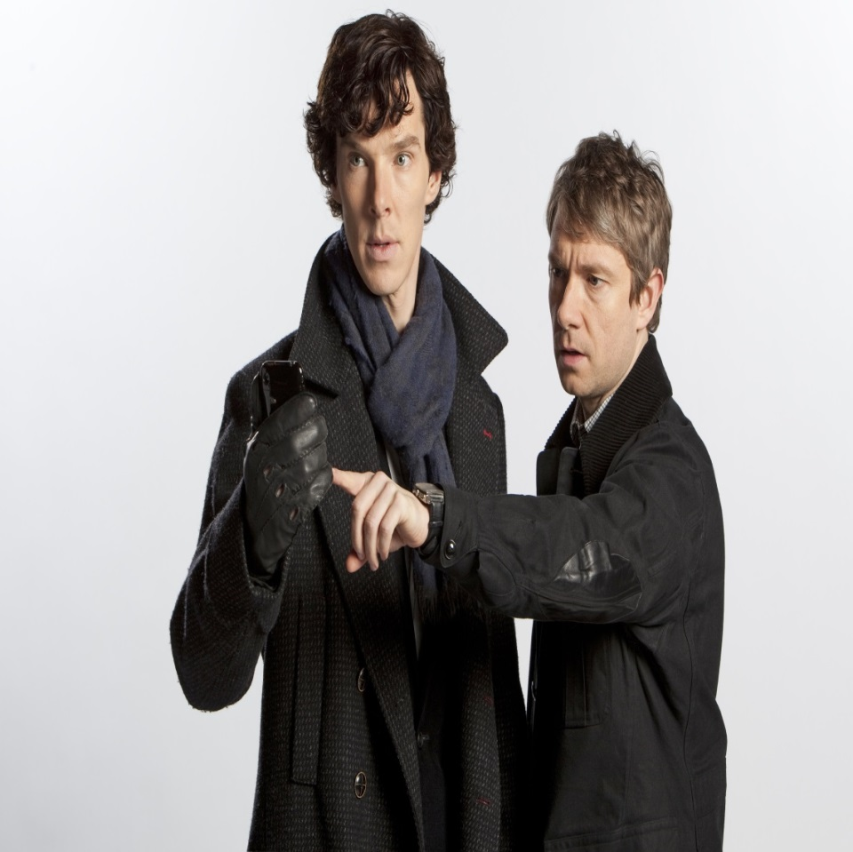
«Приватне життя Шерлока Холмса» (1970)
Роберт Стівенс у ролі Шерлока Холмса.
Цей фільм про Шерлока Холмса значно відійшов від канону і представив героя з іншого боку. Сатирчний і повний пригод. Розповідає про невидану главу з щоденників Шерлока Холмса.

Slide 7
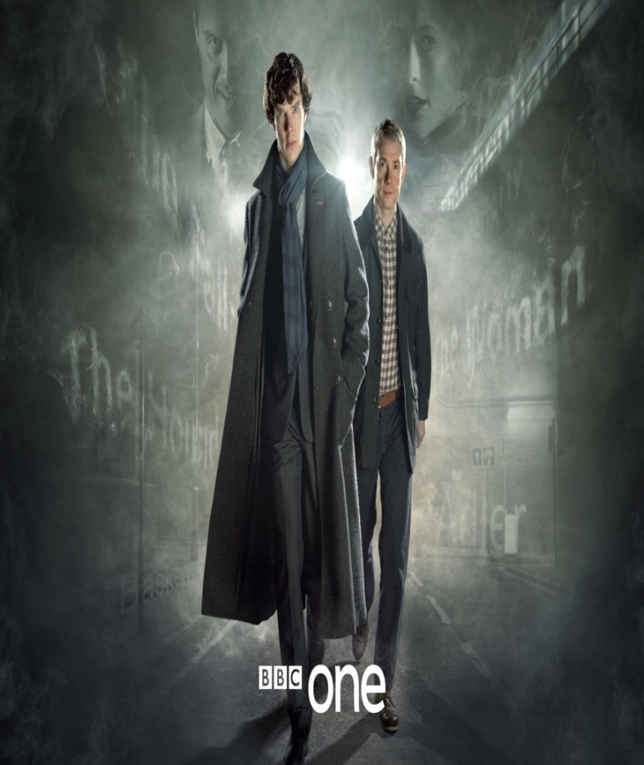
«Критичне рішення» (1976)
Нікола Вільямсон у ролі Шерлока
Ця адаптація Шерлока ще креативніше попередніх. Заснований на романі Ніколаса Мейера, фільм показує Холмса повністю залежного від кокаїну. Він змушений лягти на психіатричну клініку, але він змушений попутно розслідувати міжнародне викрадення.

Slide 8
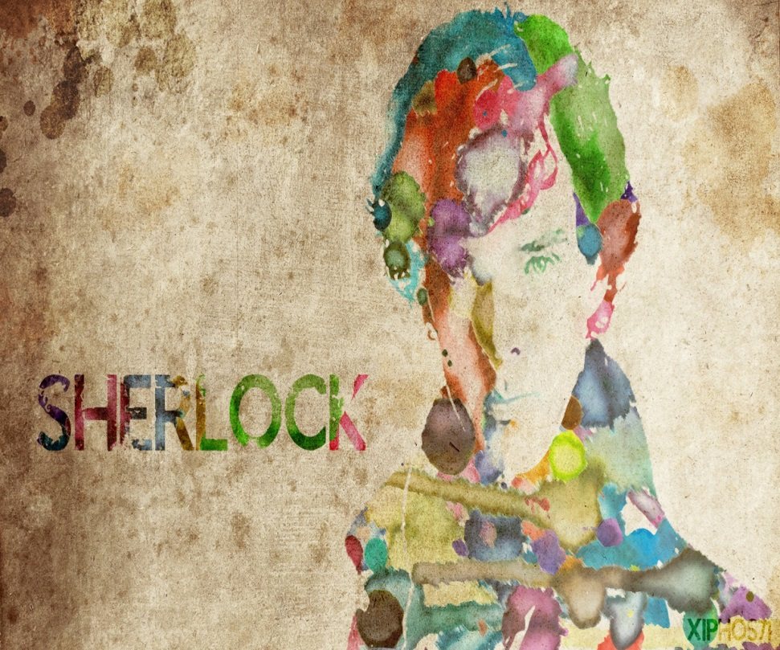
«Убивство за наказом» (1979)
Крістофер Пламер у ролі Холмса.
Цей фільм є сумішшю всіх можливих версій. Сюжет заснований на історії Джека Різника, відомого маніяка, чию особу так і не вдалося встановити. А Шерлок Холмс має розслідувати злочин.

Slide 9
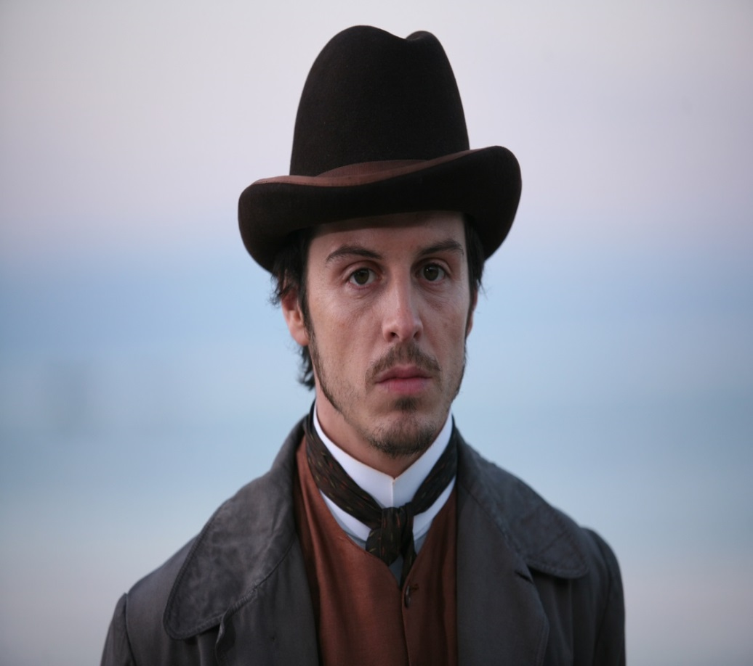
«Пригоди Шерлока Холмса і доктора Ватсона» (1979-1986)
Василій Ліванов у ролі Шерлока Холмса.
Радянська класик, що стала однією з найулюбленіших екранізацій оповідань Конана Дойла. Серіал знімався протягом шести років ( з хвостиком). Саме у цій екранізації фраза «Елементарно, Ватсон!» стала крилатою.

Slide 10
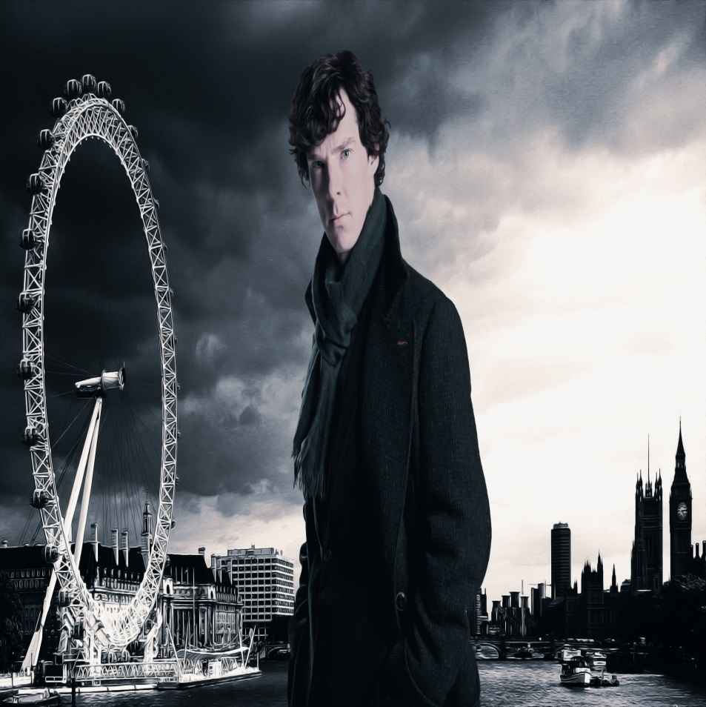
«Знак чотирьох» (1983)
Ієн Річадсон у ролі Шерлока Холмса.
Варіант Шерлока Холмса у виконані Ієна. За основу фільму взято класичний варіант оповідання «Знак чотирьох».

Slide 11
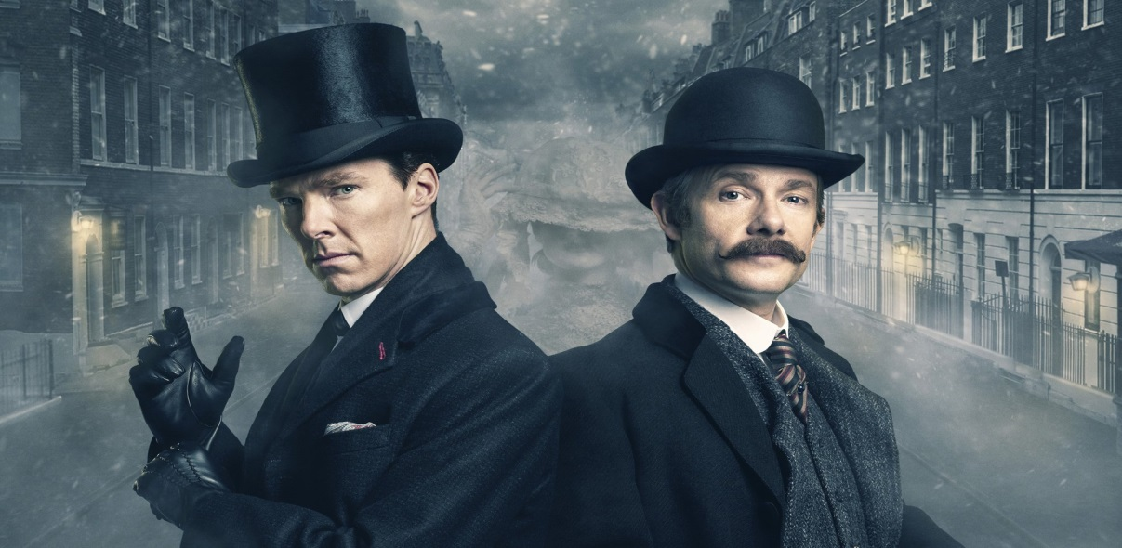
«Молодий Шерлок Холмс» (1985)
Ніколас Роу у ролі Шерлока.
Ця екранізація не стосується жодного з оповідань Конана Дойла.Тут розповідається про роки юності Шерлока.

Slide 12
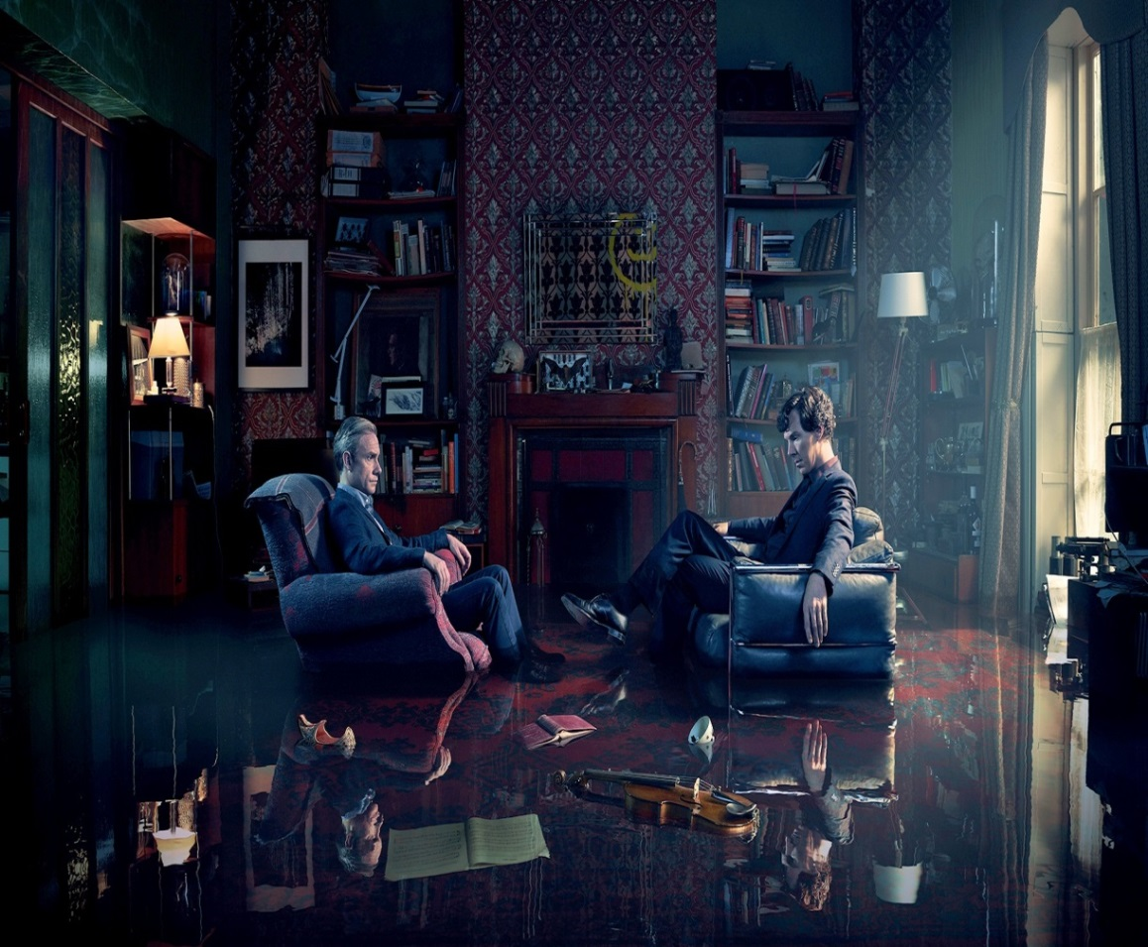
«Справа про шовкову паночку» (2004)
Руперт Еверетт у ролі Холмса
Цей актор теж вважав за краще показати не канонічну версію детектива – чуйний, нервовий і залежний від наркотиків. Він ображений на Ватсона і тому не береться за розслідування.

Slide 13


Кінець

